Slide 1
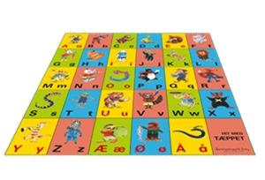
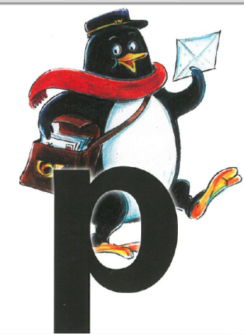
Hit med lyden
Et inspirationskursus om konceptet ‘Hit med lyden’.
Oplæg ved Charlotte Rabs, Astrid Jørgensen & Fie Kloster Fich

Slide 2
Dagens program:
Præsentation
Jeres kendskab til ‘Hit med lyden’?
Teoretisk baggrund for at arbejde med lydlig opmærksomhed
Konceptet ‘Hit med lyden’
Anvendelse af materialet i praksis
Fælles sang: ’Vi siger goddag`
Notes:
Præsentation; hvem er vi – hvordan implementerer vi Hit med lyden i vores job – både individuelt og i grupper (ex. sproghuset)

Slide 3
Barnets sprogtilegnelse
Først og fremmest vigtigt at sætte lyd på barnets omgivelser.
3-årige forventes at kunne udtale alle vokaler og de nemmeste konsonanter m,b,p,h,f,l,ng,d,t (de letteste nævnt først).
Konsonanter er nemmest at udtale før en vokal (ex. ma, ba, pa..)
Notes:
I første omgang handler det om at sætte lyd på verden omkring barnet. Sprogopbygningen kræver at barnet er i stand til at lytte opmærksomt og målrettet.
Konsonanter nemmere at udtale før en vokal – typisk at høre babyer sige: Da da.. - modsat svært når der kommer flere konsonanter i træk, udvikles senere.

Slide 4
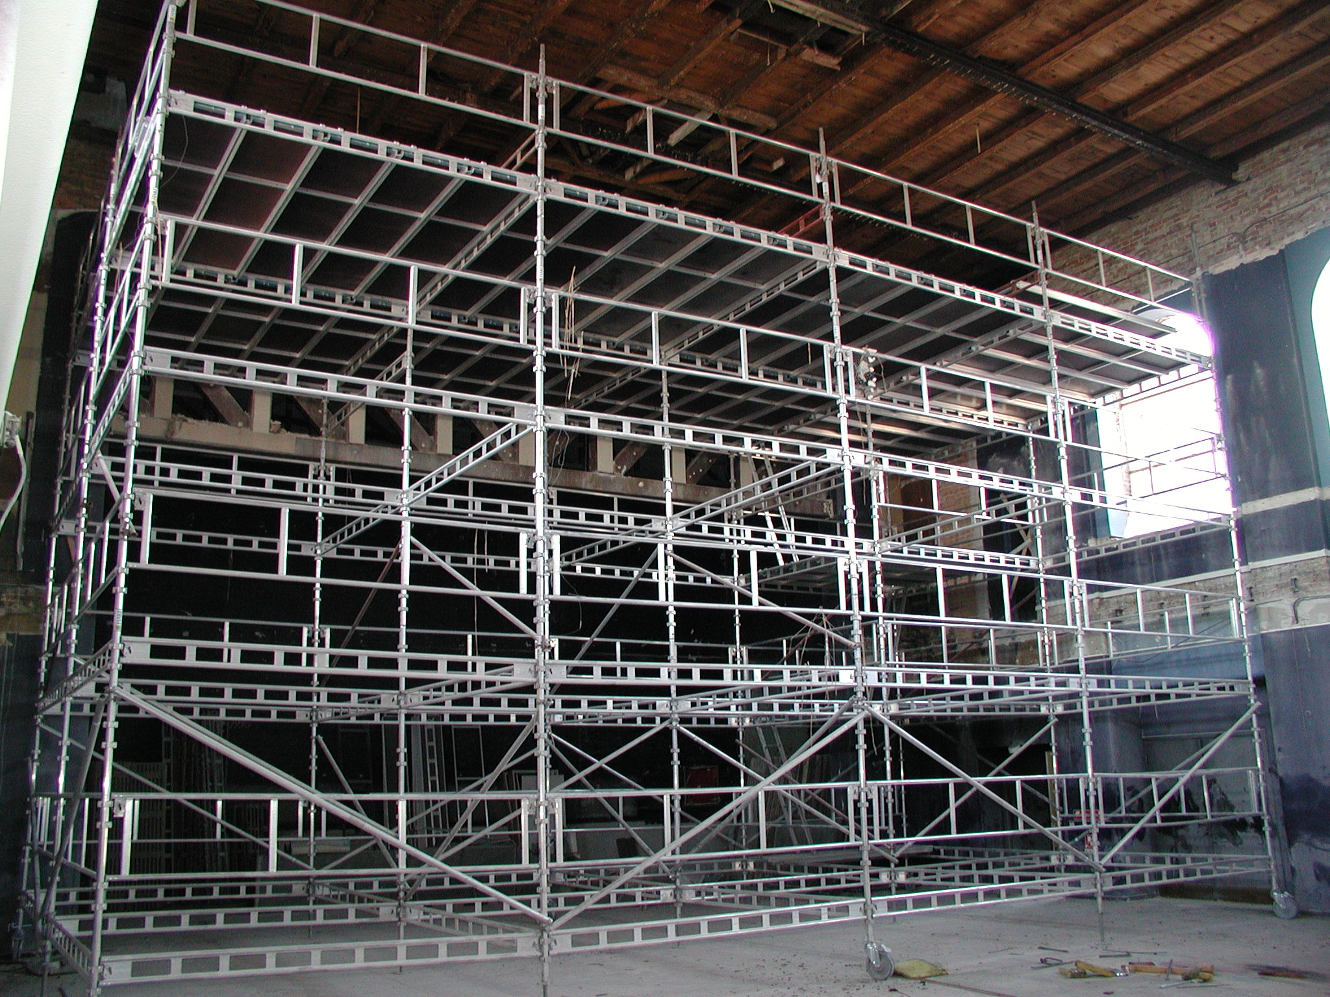
Barnets sprogtilegnelse
Fonologiske system som et stillads
Børn udvikler evnen til at sige lyde
hen ad vejen. Imidlertid kan der
opstå nogle ‘fejlprocesser’ undervejs,
som er helt normale.
Notes:
Se det fonologiske system som et stillads – der opbygges af bestemte pinde, drager paralleller imellem lydene. Hvis de bærende elementer ikke er som de skal være, kan der opleves fonologiske vanskeligheder.
Modsat – kan også opleves generalisering, hvor flere lyden inden for samme lydgruppe kommer på plads automatisk når der trænes på en enkelt lyd. (Dette kommer vi tilbage til!) – Vigtigt at vide at nogle fejllyde undervejs også er helt normale og en del af barnets sprogudvikling!!!

Slide 5
typisk vs. bekymrende sprogtilegnelse
Hvis nogle af de ‘unormale’ processer optræder når barnet er ældre end 2,5 år, er det et opmærksomhedspunkt.
Disse fejl rettes ikke af sig selv.
Jo tidligere der sættes ind, jo nemmere er det for barnet at få gang i de rigtige processer.
Notes:
Ligesom en dårlig vane… Jo mere indgroet den bliver, jo sværere er det at komme af med den igen. (‘Bygger videre på skæve pinde i stilladset’)

Slide 6
typisk vs. bekymrende sprogtilegnelse
Eksempler på ‘fysiologiske processer’ (normale, til en vis alder):
/k,g/ bliver til /t,d/ (fronting - ko bliver til to)
Reduktion af konsonantklynger i starten af ordet (blad bliver til bad)
Reduktion af konsonantklynger i slutningen af ordet (hest bliver til hes)
Eksempler på ‘idiosynkratiske processer’ (unormale):
/t,d/ bliver til /k,g/ (backing – to bliver til ko)
/s/ udelades eller erstattes af anden konsonant (sol bliver til ol eller dol)
Identiske ord udtales forskelligt (sol bliver eksempelvis til dol, bol og mol)
Notes:
Eksempel 1: Kigge i billedbog; hvor barnet udbryder: Eiih, se en to – og en tat (for ko og kat).
Eksempel 2: I skoven hvor barnet ser et bad (der så i virkeligheden betyder blad). (Hvis barnet taler ude af kontekst kan det være svært at forstå, eller blive misforstået – hvis det som her ændre betydning!)
Eksempel 3: hest → hes.

Slide 7
Hvorfor arbejde med lyde?
Opmærksomhed på de enkelte sproglyde er en forudsætning for, at arbejde med ændring af barnets udtale.
Medvindsfaktor for den senere læse- og staveindlæring (Elbro, C.).
Styrkelse af andre sproglige områder som sidegevinst (eksempelvis ordforråd, syntaks, sprogforståelse..)
Notes:
Fremhæves af bla. Carsten Elbro. Der (2007, Læsevanskeligheder. København: Gyldendal.) Derudover undersøgelse for center for læseforskning af Dorthe Klint Petersen & Ina Borstrøm; Kan man forebygge ordblindhed i børnehaveklassen. Hvor klasseundervisning (158 børn i forskellige klasser) med fokus på den lydlige opmærksomhed viste sig at have positiv effekt på både risiko børn(børn af ordblinde forældre) og børn uden risiko – hvorimod de ‘utrænede’ risikobørn sakkede bagud i undervisningen, allerede fra børnehaveklassen.
Forskning har derudover vist at fokus på én del af sproget generalisere sig til andre dele. Ud over at man øger sin opmærksomhed på det sproglige, er det svært at skille det ad, eksempelvis vil man automatisk arbejde med ordforråd, når man finder billeder af ting med /k/, samt øve korrekt sætningsopbygning når man arbejder med rim og remser osv…

Slide 8
Krav til barnet?
Hørelse
Barnet skal flytte opmærksomheden fra indhold til lydside:
Kage: Noget man kan spise
Kage: Et kort ord, to stavelser, begynder med lyden /k/, begynder med samme lyd som /Kasper/, rimer på bage..
OBS: Det handler IKKE om at lære at stave!
Notes:
Vigtigt at barnet kan høre forskel på lydene! – Eks. opmærksomhed på tidligere mellemøresbetændelse og evt. dræn.
Fonologisk opmærksomhed betegner således evnen til at skifte fokus fra ordets betydning til ordets lydlige opbygning. Når børn i førskolealderen begynder at rime, er det et af de første tegn på fonologisk opmærksomhed hos barnet. At kat, hat og nat kan være beslægtede er ganske uforståeligt ud fra ordenes indhold, og først når man opdager, at visse ord lyder næsten ens - at de rimer - kan ord som nat, hat og kat høre sammen.
Fonemfonembevidsthed er et smalt begreb, der henviser til opmærksomhed på enkeltlydsniveau. Man er fonologisk opmærksom på enkeltlydsniveau, hvis man kan finde ord, der begynder med samme lyd (fx sandkage og søløve) på trods af ordenes forskellige indhold. Opmærksomhed på enkeltlydene, og især tilknyttet til bogstaver, er det der har vist størst effekt på den senere læse- og staveindlæring.

Slide 9
Hit med lyden
Materialet består af et univers af forskellige dyr.
Hvert dyr har en lyd, hvortil der hører et bogstav og et håndtegn Derudover har hvert dyr deres egen sang, rim og remse og historiefortælling (samt et navn).
EKSEMPEL med Palle Posts sang og ‘Vi siger P som Palle Post’
Vigtigt at læring om lyde sker gennem leg - hvorfor konceptet har en legende tilgang.
Eksempelvis leg med dyr og lyde via spil, sange med og uden fagter, motorik, rim og remser
Rammelege med lydene

Slide 10
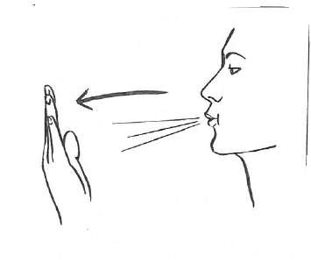
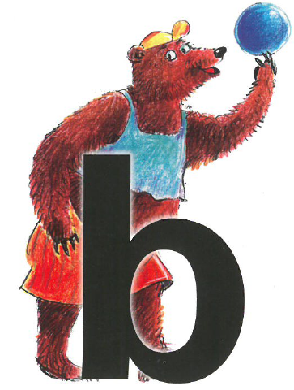
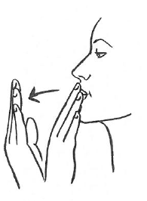
Hit med lyden
Eksempel på dyr og håndtegn
/p/: /b/:
Palle Post: Omdrejningspunkt i sproggruppen – han leverer den daglige post og bestemmer dermed dagens aktiviteter.
Skelnen; pustelyd (p) overfor ikke-pustelyd (b).

Slide 11
Hvorfor håndtegn?
Understreger den måde lyden frembringes på:
- Kobling mellem lyd og bogstav
- Fremmer udtalens korrekthed
Lyden understøttes af den visuelle sans
Håndtegnet fjerner fokus fra det der er svært
Tydeliggør en forskel imellem lydene
Således fremragende til børn med fonologiske vanskeligheder

Slide 12
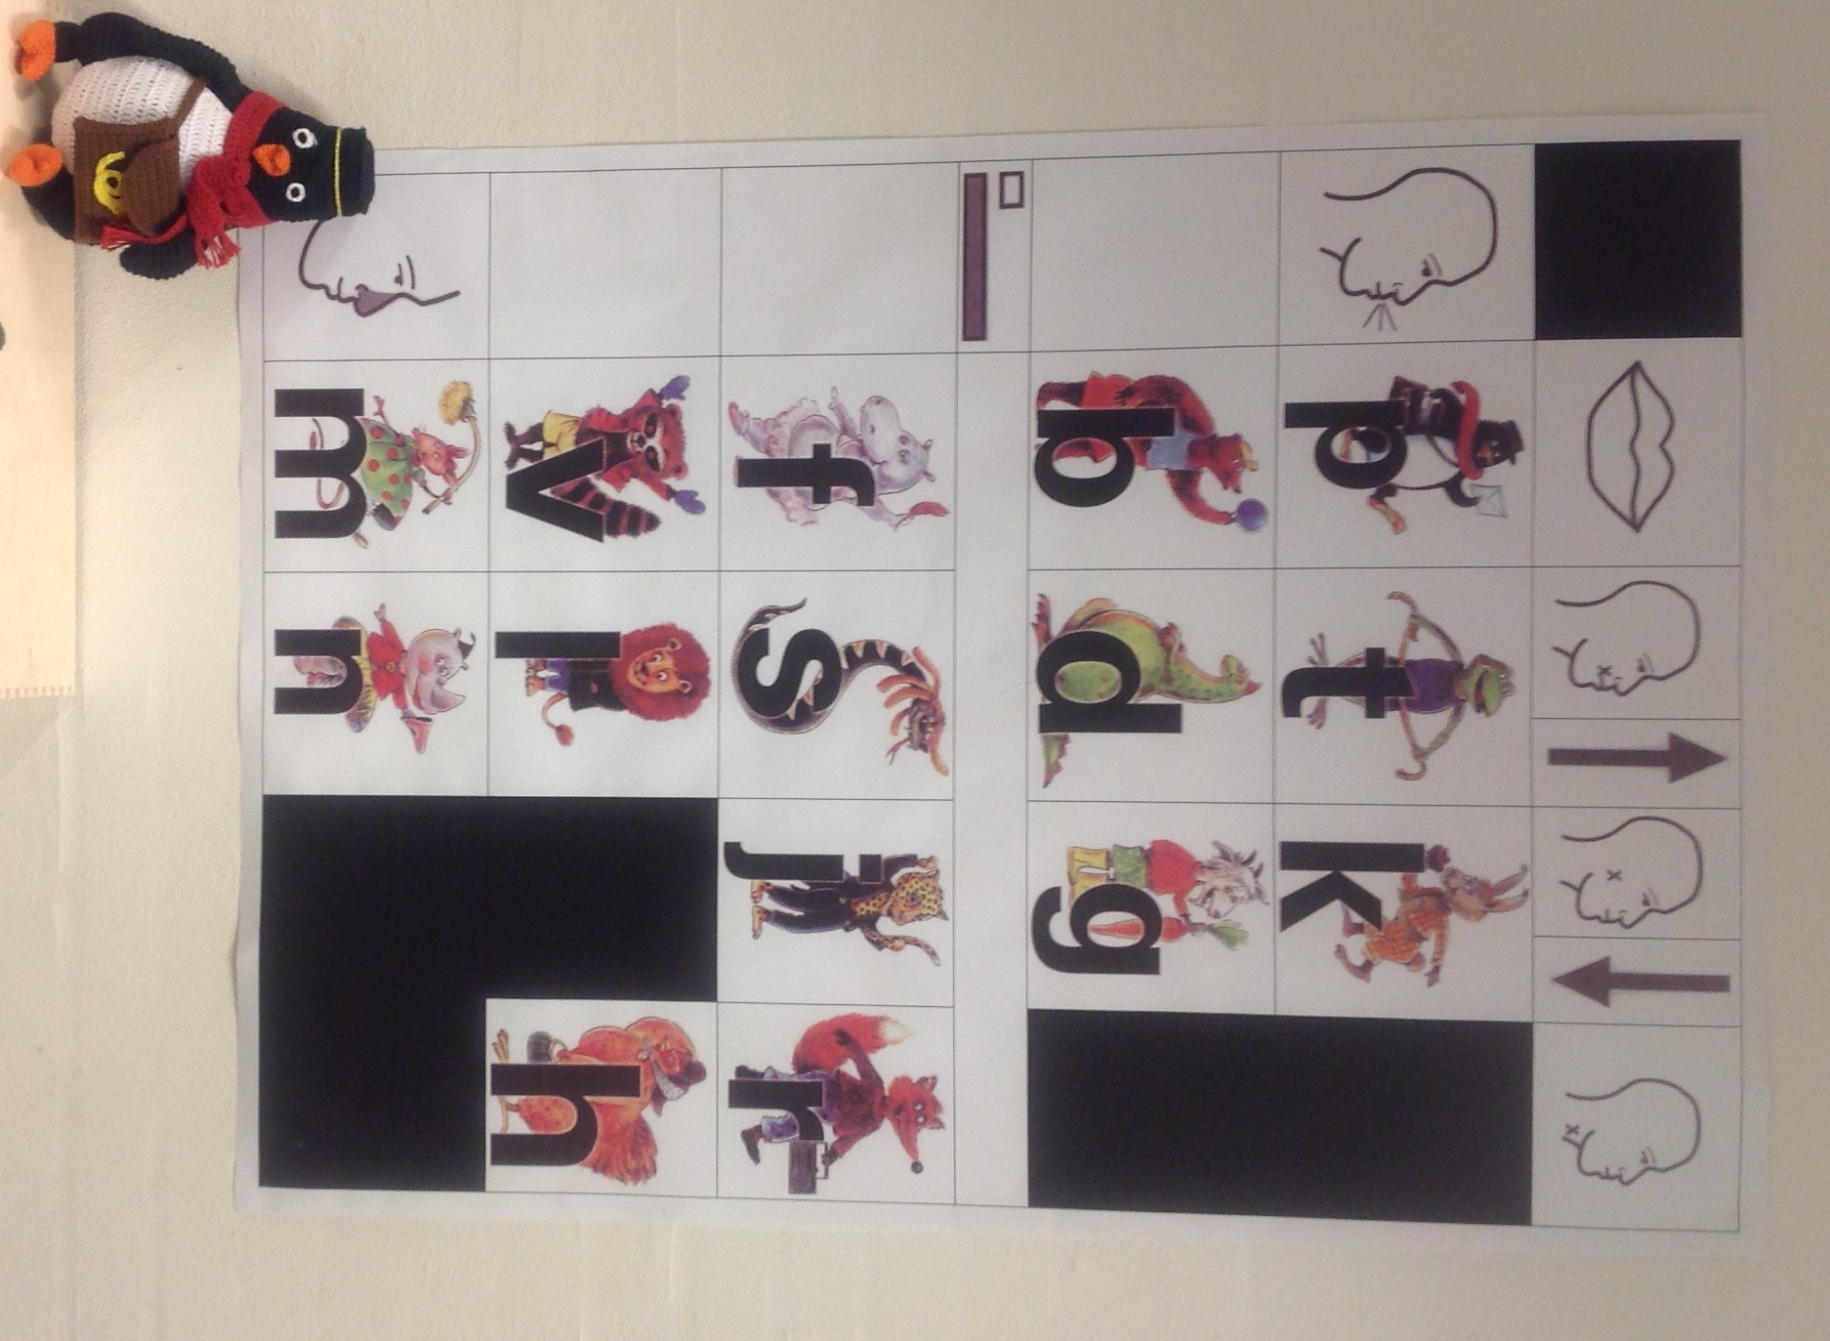
Hit med lyden
Skelnen mellem lydene
– og tydeliggørelse af deres produktionssted.
Især vigtig for børn med udtalevanskeligheder
Musik:
Tørklædeleg
‘Tromme som megafon’
Notes:
Man kan vælge at arbejde med en enkelt lyd ad gangen, eller oplagt arbejde med to lyde af gangen, ved at sætte disse overfor hinanden som en slags kontraster; Altså skelne!
HENVISE til oversigt over alle lyde og deres produktionssted, der hænger i sproghuset! – Tydelighed omkring hvordan lydene adskiller sig – ex. produktionssted, længde og pust eller ikke-pust osv.

Slide 13
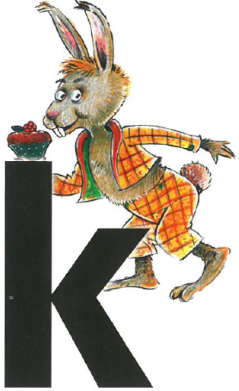
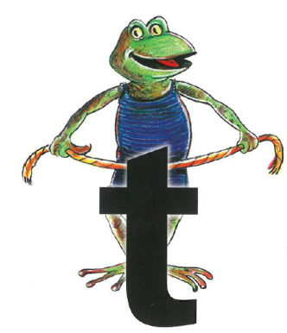
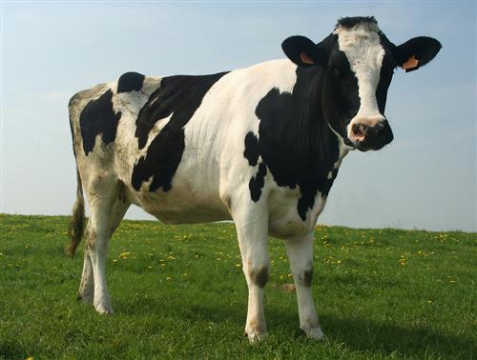
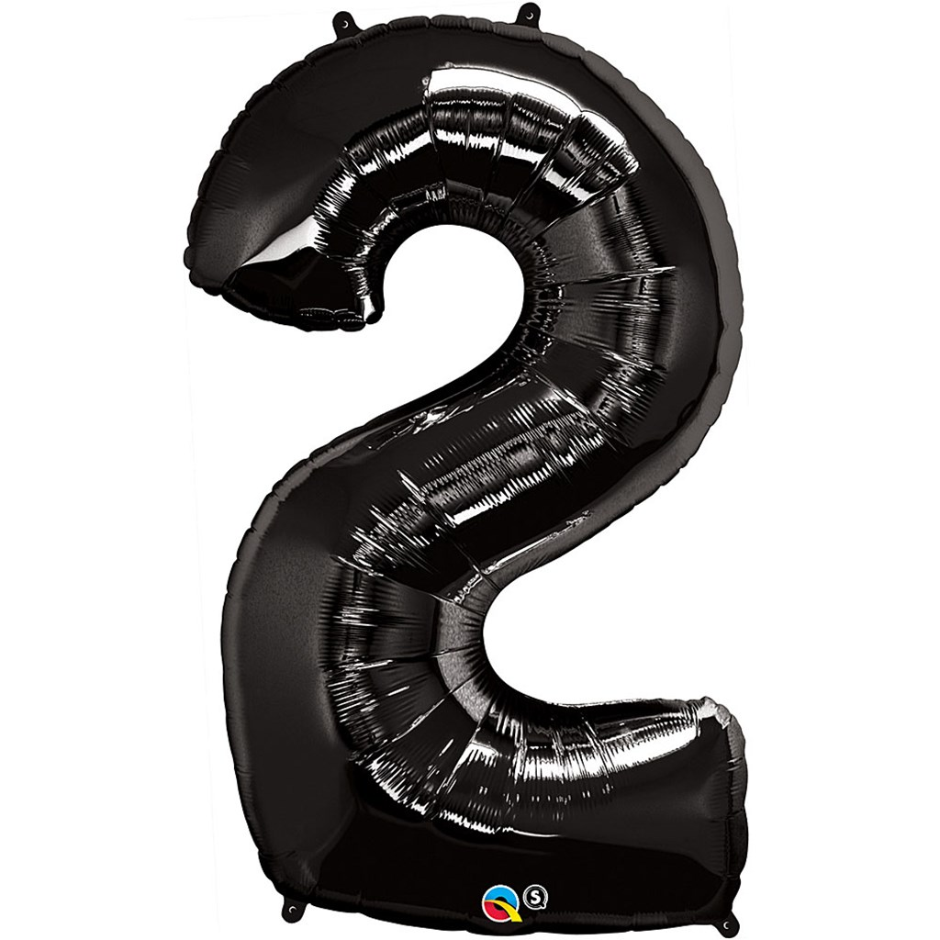
Hit med lyden
Eksempelvis som minimale par (Baker, E., 2010):
Hvor man sætter mållyd overfor erstatningslyd → betydningsændrende. (KO – TO)
/k/: /t/:
Notes:
Elise Baker, minimal pair intervention i A. Williams, 2010.
K – placering tilbage i munden : Ko vs. T – placering fremme i munden: To !! Skabe sproglig opmærksomhed hos barnet, så det bliver bevidst om hvornår det er den ene og hvornår det er den anden lyd der produceres. Både som genkendelses-lyd (impressivt) og ved selv at producerer (ekspressivt).

Slide 14
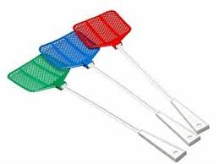
Aktiviteter:
Fluesmækkerleg
Sortere billeder
Sortere breve
Musik: Farvesang og remse
DER KAN BÅDE ARBEJDES PRODUKTIVT OG/ELLER IMPRESSIVT! - Juster efter barnet.
Notes:
Skelne / høre forskel på to lyde
Fluesmækkerleg: skelne mellem to lyde (billeder på tavle af to dyr) / kort med billeder med de to dyrs startlyd (gennemgå kort / børnene skiftes til at trække et kort / voksne hjælper med at have fokus på startlyd + håndtegn
Sortere billeder med to dyrs startlyd
Sortere breve til to af dyrene: den voksne giver en lyd el. et håndtegn til barnet

Slide 15
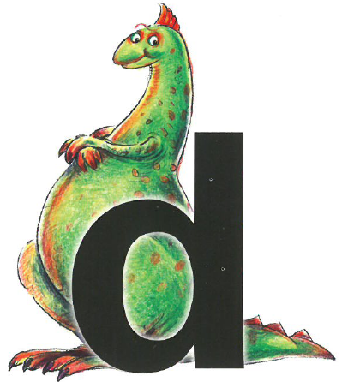
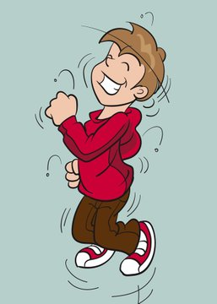
Hit med lyden
Skelnen: kort lyd vs. lang lyd
/d/: /s/:
Aktiviteter: - Hoppe på en lang og en kort snor (læg billeder af dyrene) - Gå langt på en lang lyd + et hop på en kort lyd
Notes:
d overfor s + f overfor b

Slide 16
Krav til den voksne?
Hvilke krav kan opstilles til jer som voksne i forbindelse med lydarbejdet?
Hvad skal I være opmærksomme på?
Summeopgave…
Notes:
Ligesom vi tidligere opstillede krav til barnet, er der også visse krav til den voksne..
Summeopgave – vend jer to og to og se om i kan komme i tanke om noget I som voksne skal have for øje, når I vil arbejde med børn og lydindlæring.

Slide 17
Krav til den voksne?
Viden om lydene
Grib øjeblikket / Tilrettelæggelse – motivation
Varighed, tidspunkt, feedback
Indret lokalet med fokus på lyde/bogstaver
Et rum kan fremme eller vanskeliggøre læring (Nordenhof et al, 2013: 27)
At være rollemodel - også med hensyn til lyde og bogstaver
Forældreopbakning
Andet…
HUSK: lyde tilegnes gennem leg (ikke som dengang vi lærte at læse)
Notes:
Vigtigt at tage gøre lydarbejdet til en leg - Indlæring er svært når barnet ikke er motiveret. – Vi kan som voksne gøre mange ting i forbindelse med tilrettelæggelsen af aktiviteten, så vi motiverer barnet.
Et rum kan fremme læring: Det kan formidle følelser, forventninger, viden og motivation. (se evt. børne og unge grupper – veje til mestring i praksis). Placering af borde, billeder der handler om lyde/bogstaver, glade farver.. Indbyder rummet til samspil (borde til gruppearbejde) – er der plads til fysiske aktiviteter på gulvet osv..
Rollemodel: Vigtigt at vi SELV anvender håndtegnene. Vigtigt at vi selv er tydelige omkring lydene – eksempelvis tør vise vores egen tunge når vi producerer bagtunge-lydene, hvis vi forventer at barnet skal gøre det.

Slide 18
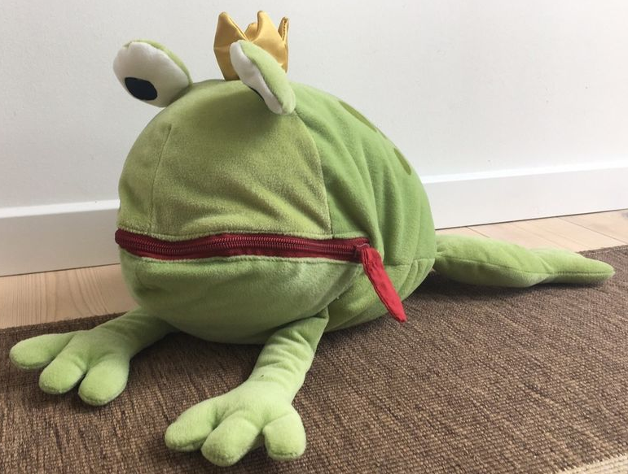
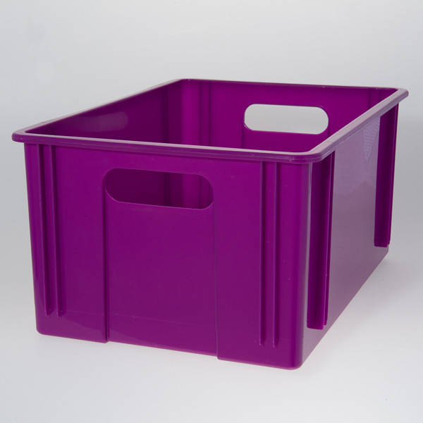
Musik og lyd:
‘Hjulene på bussen’ – med sproglydene
‘Freddy Frø’
‘Gumle Gnaske’
Eksempler på flere aktiviteter:
Gemmeleg med billeder af dyrene
Føleleg
Lydkasse

Slide 19
Lyd-historie
Notes:
Gennemgå kort inden aktivitet - Børnene skiftes til at tage et kort – lad dem hjælpe med at finde på

Slide 20
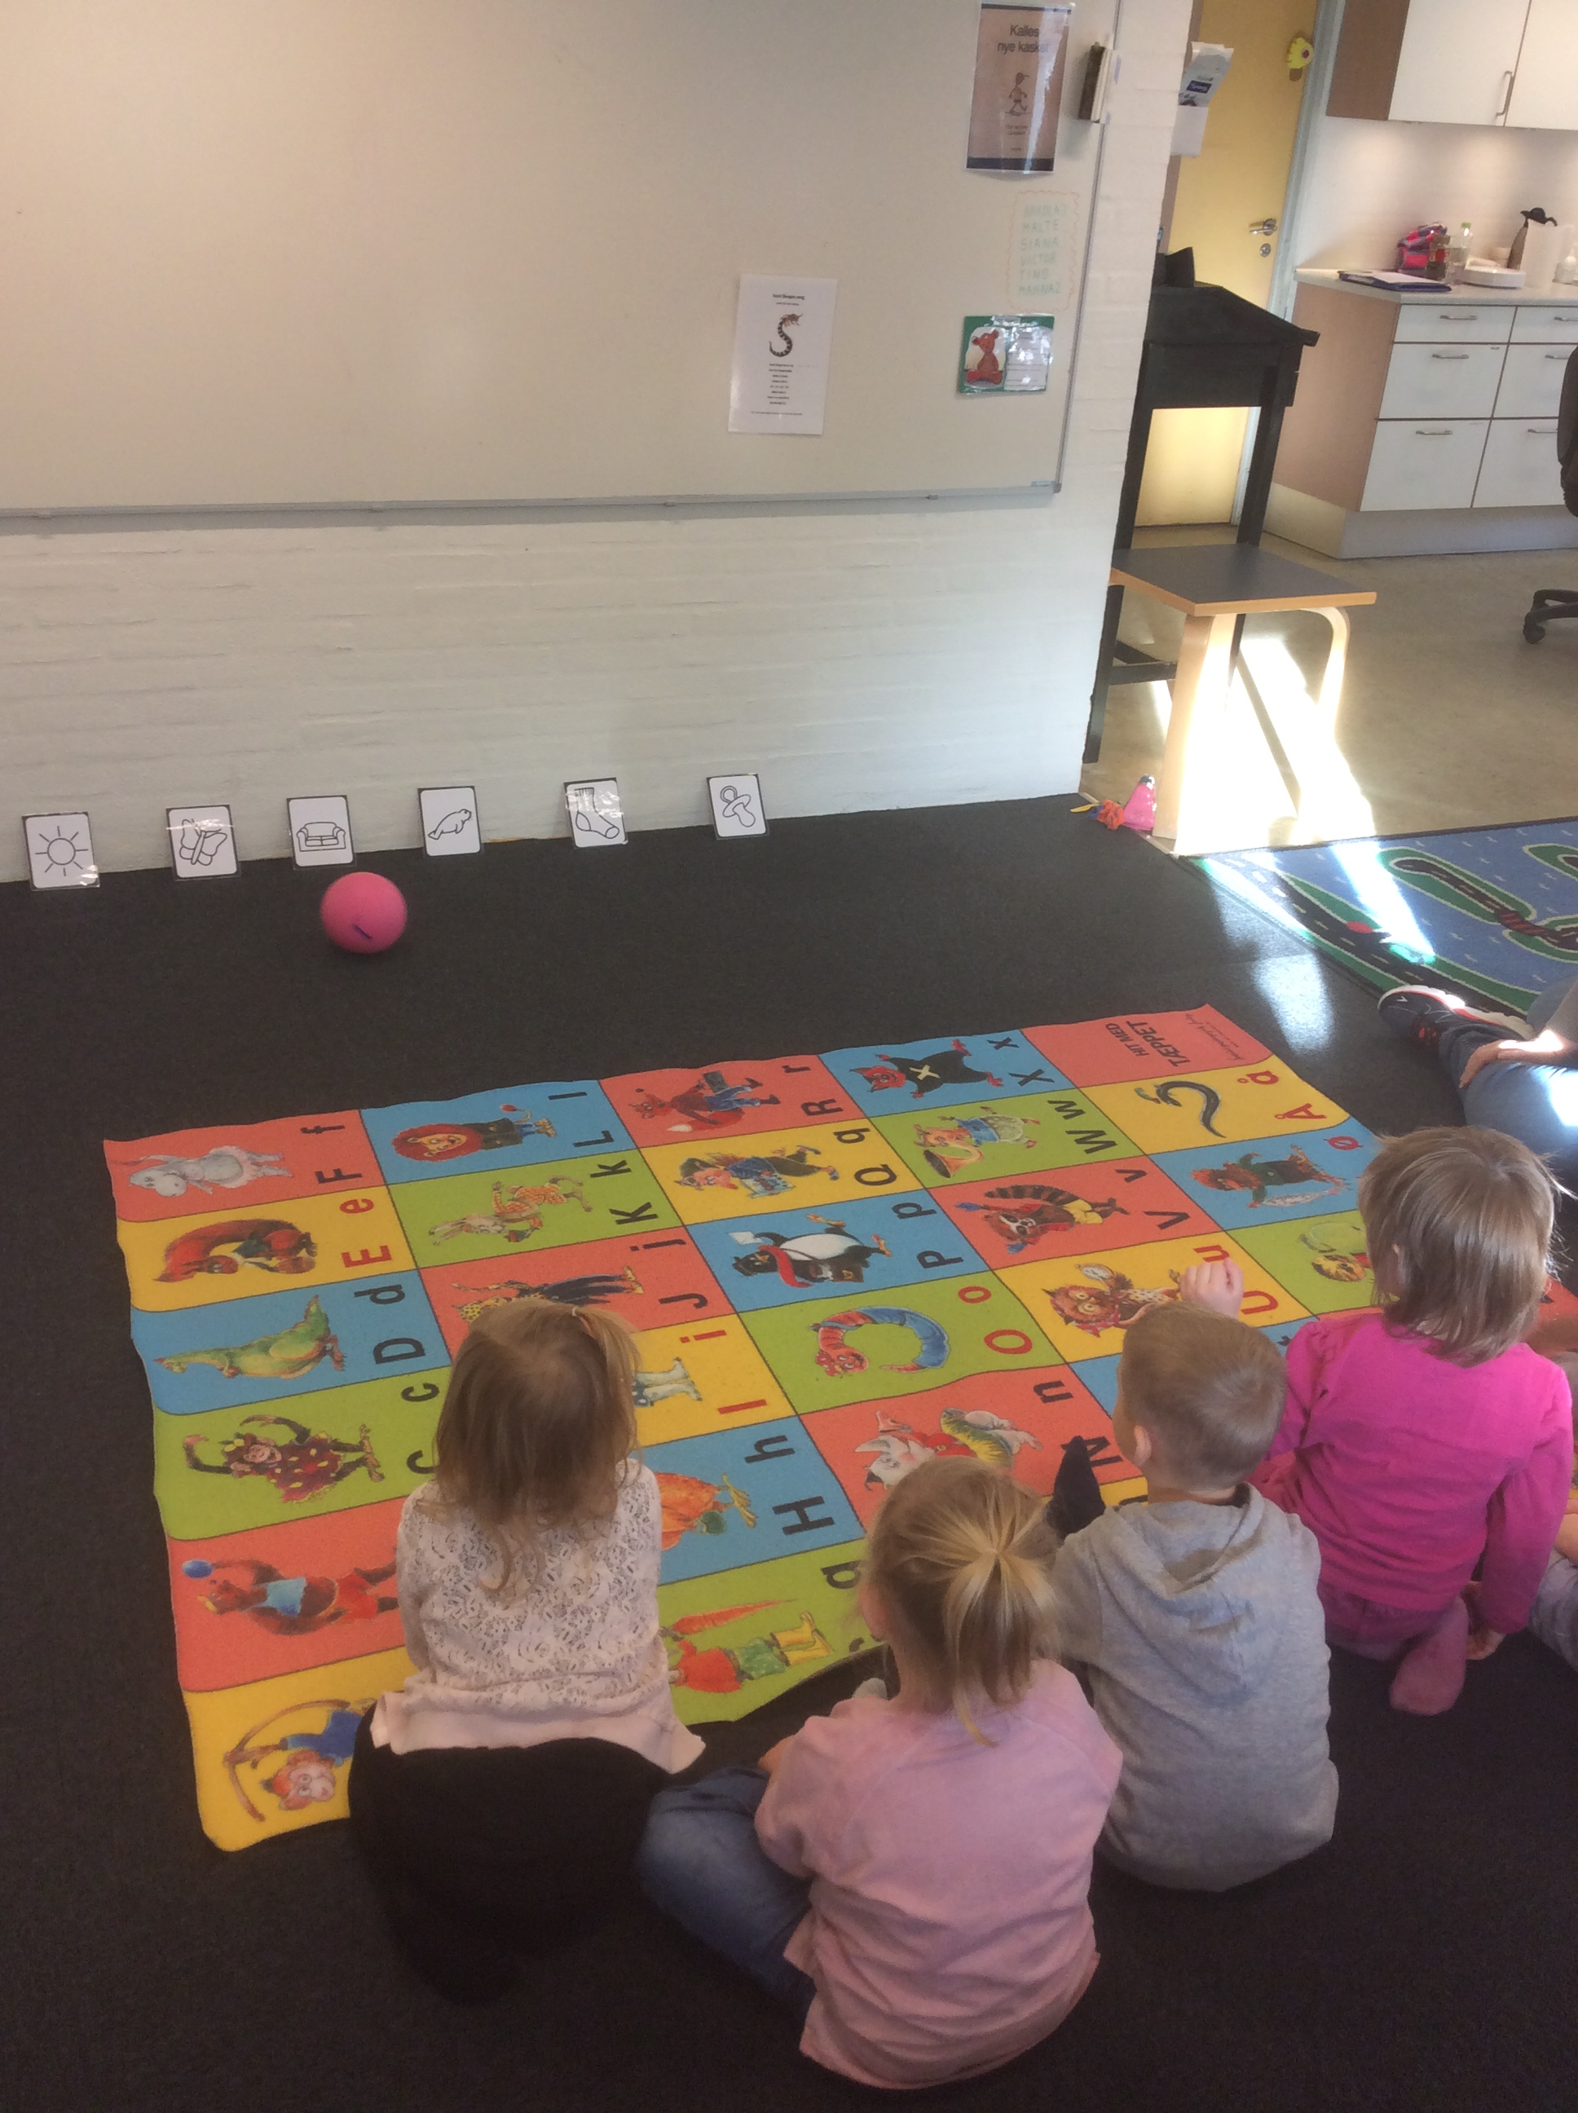
Aktivitet: ‘Trille bold’

Slide 21
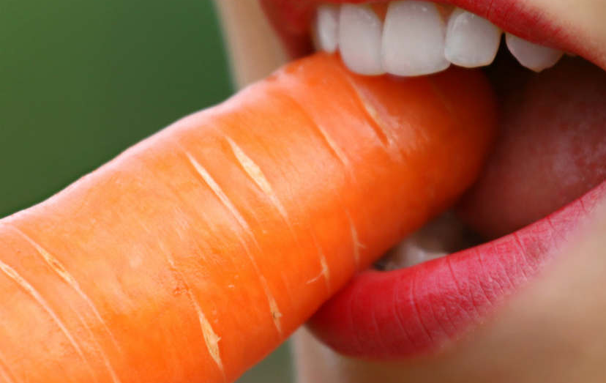
Lydlig opmærksomhed i hverdagen
Snak om lyde i kan høre, feks. :
uret der tikker / gulerødder der knaser / vinden der blæser / en ambulance
Snak / syng med forskelligt stemmeleje:
høj stemme / stille stemme (hviske) / uden lyd
Spille lydspil, feks. :
- CD med lyde - Lyd vendespil
Klap stavelser:
- i navne (Jo-han-nes) - i hverdagsord (mad-pak-ke / kop)

Slide 22
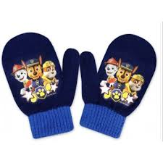
Lydlig opmærksomhed i hverdagen
Gentag ord for barnet
Overdriv gerne den lyd i vil fremhæve
Brug dyrenes navne og lyde i hverdagssproget, feks. :
I garderoben: ”Vanter, det starter med Viggo Vaskebjørns lyd”
Spisesituation: ”Vil du række mig smørret?…sssssssmør, det starter med Sussi Slanges lyd”

Slide 23
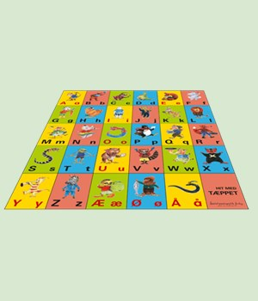
Oversigt over materiale
‘Hit med lyden’ (vejledning og alfabetoversigt)
‘Hit med tæppet’
‘Hit med cd’en’
App´en ‘Hit med lyden’ (kendskab til sproglyd, dyrenes navne og quiz)
‘Hit med musikken’, ‘Hit med rimene' osv.. Med sange, rim og remser, billedoversigter og pixibøger.
‘Hit med udtalen‘ + ‘Palle Post - screening‘

Slide 24
Refleksion
Forestil jer, at I selv gennemfører disse aktiviteter hjemme i institutionen (eksempelvis fluesmækkerleg og uddeling af breve).
Hvilke udfordringer møder I?
Hvad fungerer godt?
Gode ideer til at implementere aktiviteterne i børnehaveregi? (fælles inspiration)
Farvelsang
Tak for i dag…

